Slide 1
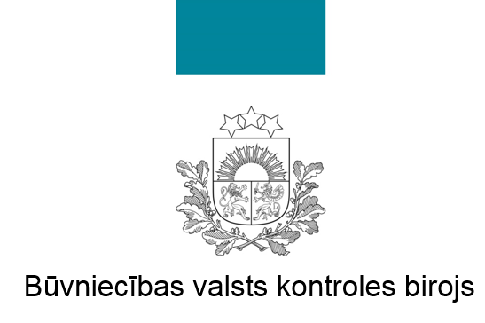
Vebinārs būvniecības procesa dalībniekiem
“Biežāk konstatētās neatbilstības būvdarbu kontrolē un ekspluatācijas pieņemšanas laikā”
2024.gada 22.novembris
10.00 – 15.10 MS Teams
Aktualitātes būvdarbu kontroles ietvaros
Būvniecības kontroles departamenta
Būvdarbu kontroles nodaļas vadītājs, būvinspektors
Sandris Celmiņš

Slide 2
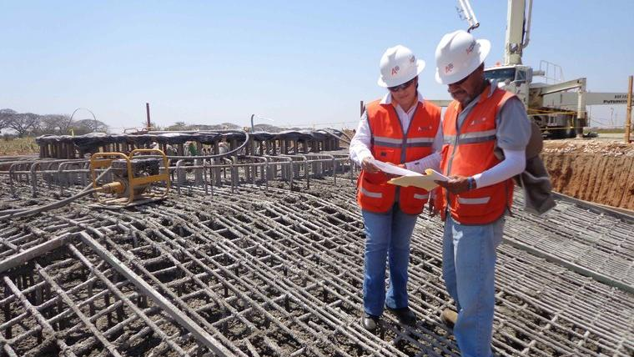

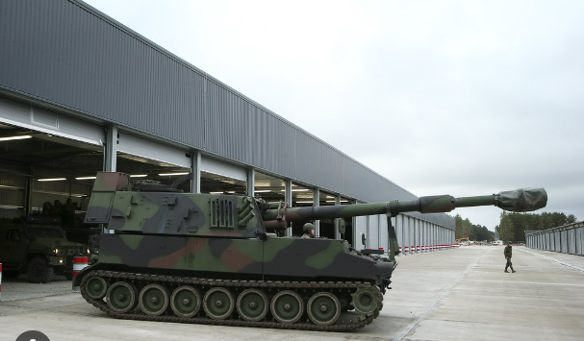
BVKB kompetence būvdarbos
1) trešās grupas publiskas ēkas (publiskas ēkas ar kopējo platību, lielāku par 1000 m2), ja būvdarbu veikšanai nepieciešama būvatļauja,
2) būves, kuru paredzētajai būvniecībai atbilstoši likuma "Par ietekmes uz vidi novērtējumu" 4.panta pirmās daļas 1.punktam piemērota ietekmes uz vidi novērtējuma procedūra,
3) Aizsardzības ministrijas, tās padotības iestādes vai Nacionālo bruņoto spēku vajadzībām nepieciešamās būves Aizsardzības ministrijas valdījumā vai turējumā esošā nekustamajā īpašumā,
4) Elektropārvades līniju būves, kurām atbilstoši Teritorijas attīstības plānošanas likumā paredzētajam noteikts nacionālo interešu objekta statuss.
5) Iekšlietu ministrijas vai tās padotības iestādes vajadzībām nepieciešamās būves valsts robežas joslā, patrulēšanas joslā un robežzīmju uzraudzības joslā.
6) Būves Latvijas Republikas iekšējos jūras ūdeņos, teritoriālajā jūrā un ekskluzīvajā ekonomiskajā zonā (no 2023.gada 1.janvāra);
7) vēja parki ar jaudu virs 50MW, kuriem noteikts nacionālo interešu objekta statuss

Slide 3
Būvdarbu kontrole 2024.gada 10 mēnešos
Galvenās neatbilstības:
Būvdarbu veikšana neatbilstoši būvprojektam;
Būvspeciālistu VBN noteikto pienākumu nepildīšana;
Būvprojektā nenorādītu būvmateriālu pielietošana;
Vides aizsardzības prasību neievērošana;
Būvdarbu veikšana pēc DVP, kas neatbilst būvprojektam.
Apkārtesošo ēku monotoringa neveikšana, robežvērtību nesaskaņošana ar monitorejamo ēku īpašniekiem
Ieteikumi:
https://www.bvkb.gov.lv/lv/buvdarbu-valsts-kontrole-un-buvju-pienemsana-ekspluatacija
BVKB izstrādātās vadlīnijas būvdarbu veicēja kvalitātes kontroles sistēmai
Būvuzraudzības pakalpojuma vadlīnijas

Slide 4
Pieņemšana ekspluatācijā 2024.gada 10 mēnešos
Galvenās neatbilstības:
Apliecinājums parakstīts pirms būvprojektā paredzēto darbu pabeigšanas;
Būvdarbi veikti neatbilstoši būvprojektam;
Nav saņemti pozitīvi tehnisko noteikumu izdevēju atzinumi (t.sk. VUGD un VI);
Nav pievienoti izpildmērījumu plāni, t.sk par inženierbūvju izbūvi un demontāžu;
Nav izpildīti būvinspektoru dotie norādījumi atzinumos.
Ieteikumi:
Pasūtīt izbūvēto būvju izpildmērījumus ar jaunizbūvētās būves faktisko novirzi attiecībā pret projektu;
Pārbaudīt apliecinājumam pievienoto dokumentāciju un tā atbilstību būvprojektam;
Informācija par gala pārbaudes apjomiem atspoguļot pārskatā par būvuzraudzības plāna izpildi.

Slide 5
22.10.2024. pieņemtie grozījumi:
Ministru kabineta 02.09.2014. noteikumos Nr. 529 Ēku būvnoteikumi
Ministru kabineta 02.09.2014. noteikumos Nr. 530 Dzelzceļa būvnoteikumi
Ministru kabineta 16.09.2014. noteikumos Nr. 550 Hidrotehnisko un meliorācijas būvju būvnoteikumi
Ministru kabineta 09.05.2017. noteikumos Nr. 253 Atsevišķu inženierbūvju būvnoteikumi
Ministru kabineta 14.10.2014. noteikumos Nr. 631 Latvijas Republikas iekšējo jūras ūdeņu, teritoriālās jūras un ekskluzīvās ekonomiskās zonas būvju būvnoteikumi
Ministru kabineta 24.11.2015. noteikumos Nr. 661 Ar radiācijas drošību saistīto būvju būvnoteikumi
Ministru kabineta 19.08.2014. noteikumos Nr. 501 Elektronisko sakaru inženierbūvju būvnoteikumi

Slide 6
22.10.2024. pieņemto grozījumu
Izmaiņu būtība:
Gadījumos, kad būvdarbu veicējs vairākas dienas pēc kārtas veic vienus un tos pašus darbus būvdarbu žurnālā varēs veikt vienu ikdienas darbu ierakstu, norādot darbu uzsākšanas datumu un pabeigšanas datumu
Ierakstu veido uzsākot darbu un noslēdz, kad konkrētie darbi ir pabeigti, arī, ja tiek uzsākts darbs, kas aizsedz (pēc segto darbu principa) iepriekšējo darbu.
Būvuzraugam jāapstiprina ikdienas darbu ieraksts atbilstoši būvuzraudzības plānam piecu darba dienu laikā vai, ja tiks konstatētas neatbilstības veikt atbilstošu ierakstu būvdarbu žurnālā, t.sk. par būvdarbu pārtraukšanu, ja to paredz normatīvā akta prasības, norādot izpildes termiņu.
(piemēram, ja būvuzraugs vai autoruzraugs konstatēs veikto darbu neatbilstību būvniecības ieceres dokumentācijai vai būvdarbu tehnoloģijas prasībām)
Ja apstiprinājums netiek veikts minētajā termiņā, uzskatāms, ka ieraksts ir apstiprināts!!!

Slide 7
Grozījumi stāsies spēkā 01.07.2025.
Grozījumu mērķis:
mazināt administratīvo slogu, paredzot būvdarbu žurnālā atteikties no speciālo darbu ierakstiem
Ar vienādiem darbiem ir saprotams:
izmantotie būvizstrādājumi nemainās konkrētā darbu zonā, proti nemainās būvdarbu specifika, t.i. būvdarbi tiek veikti ar noteiktu metodi, ievērojot konkrētu būvdarbu tehnoloģiju, konkrētā darba zonā iestrādājot konkrēto būvizstrādājumu.

Slide 8
«Konsultē vispirms» sapulces
Pirms ikvienas būvdarbu kontroles uzsākšanas BVKB organizē “Konsultē vispirms” sanāksmes būvniecības dalībniekiem - būvniecības ierosinātājam, autoruzraugam, būvuzraugam un būvdarbu veicējam.
Sapulces formāts – diskusija, MS Teem formātā.
Sapulces tiek rīkotas pirmdienās pl.13.00.
Sapulcē piedalās tie būvinspektori, kuri veic būvdarbu kontroli objektos, kuri ir uzaicināti uz sapulci.

Slide 9
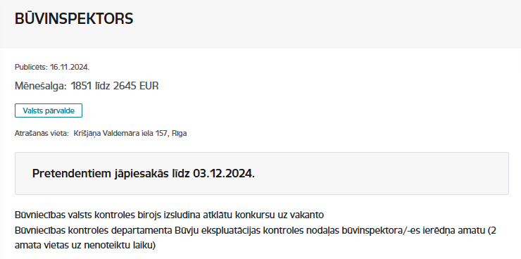
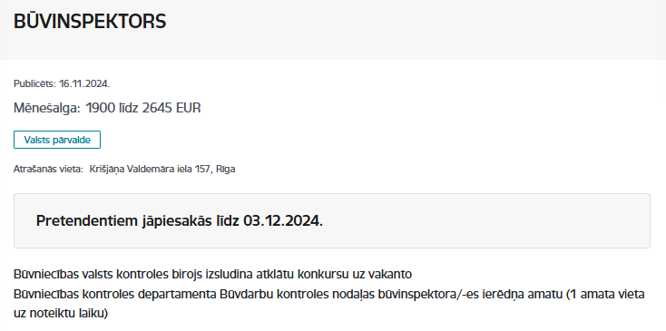
Būvinspektoru vakances BVKB Būvdarbu kontroles nodaļā un Būvju ekspluatācijas kontroles nodaļā

Slide 10
Paldies par uzmanību!
Plāno – kontrolē – iedziļinies – rīkojies!
Vairāk informācijas
www.bvkb.gov.lv

